Slide 1
Altium Designer

Slide 2
旋转任意角度
Edit --->Move ---> Rotate Selection或者使用快捷键E+M+O

Slide 3
9013：300MHZ，9014：80MHz 9018：800M；9014：200M。
9012 21 PNP 低噪放大 50V 0.5A 0.625W 150MHZ 9013 21 NPN 低频放大 50V 0.5A 0.625W 150MHZ 9014 21 NPN 低噪放大 50V 0.1A 0.4W 150HMZ 9015 21 PNP 低噪放大 50V 0.1A 0.4W 150MHZ 9018 21 NPN 高频放大 30V 0.05A 0.4W 1000MHZ 8050 21 NPN 高频放大 40V 1.5A 1W 100MHZ 8550 21 PNP 高频放大 40V 1.5A 1W 100MHZ

Slide 4
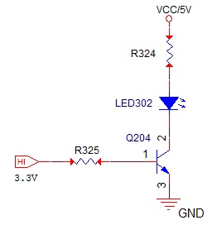
驱动LED的电路，用一个信号通过三极管控制LED亮灭
自己设计一个小东西，用红外热释模块控制LED灯亮灭。
锂电池18650通过升压板升到5V，电流最大600MA。红外模块输出信号是3.3V 电流10ma。
本来是用继电器，但是声音比较大，而且体积也大，现在想选一个三极管，利用输出信号驱动LED灯。
首先需要确定LED灯的参数（耐压、电流），才能确定R3、R2、R4的参数
再通过三极管的参数（放大倍数）确定R3、R2、R5的值。
如果LED正向压降都是5V的，那R324就可以不要了，三极管也可以直接让它工作在饱和导通区（放大倍数可以选大的）；
红外输出模块电流输出是10mA的话，0.5W的LED电流为100mA，1.5W的LED电流为300mA，因此三极管的放大倍数需要在30以上，由于工作在饱和区，三极管上功耗小，贴片的就可以了

Slide 5
USB接口（物理接口）其实分两类：
一类是有数据传输的USB接口，也就是PC或者笔记本上的，这种带数据传输的接口，最大供电电流是500mA，这是由USB2.0传输控制器来控制的，这个限制是由USB2.0技术规范所限制的，具体文档到官网去找（USB.org - Welcome）
另一类是没有数据传输功能的USB接口，比如充电宝或者充电器，这些设备的最大电流不受500mA的限制，因为它们没有通信功能。所以这些可以有1A，2A的输出。
所以，电脑的供电能力是协议规定，就这么简单。对于有数据传输的设备，设备描述符里有最大电流的请求：然后控制器会按照个电流去供电。对于充电宝来说，是没有这些描述符的，那么就看它内阻有多大了……
USB PD规范里有更复杂的供电设置，很多新的充电宝、充电设备已经支持PD协议了。

Slide 6
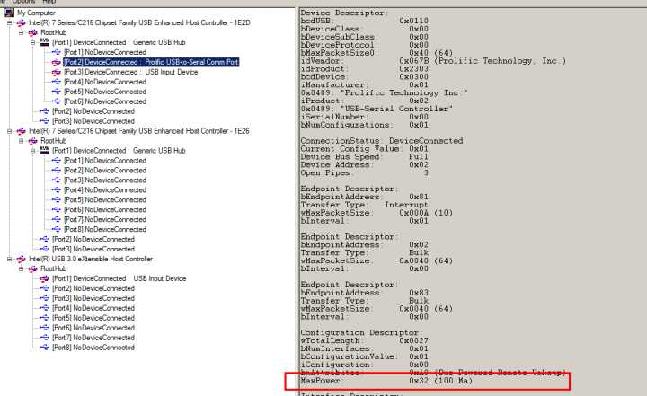
USB view

Slide 7
技巧
按住右键拖动
中间放大
空格键旋转
tab键设置属性
右键取消
自定义快捷键
Ctrl+对应的功能按钮，就能弹出对应功能的快捷键设置
很方便

Slide 8
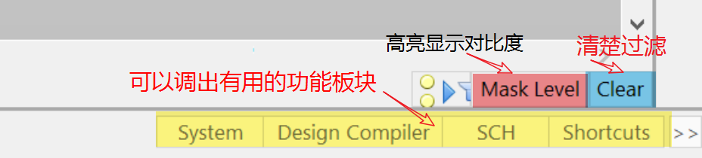
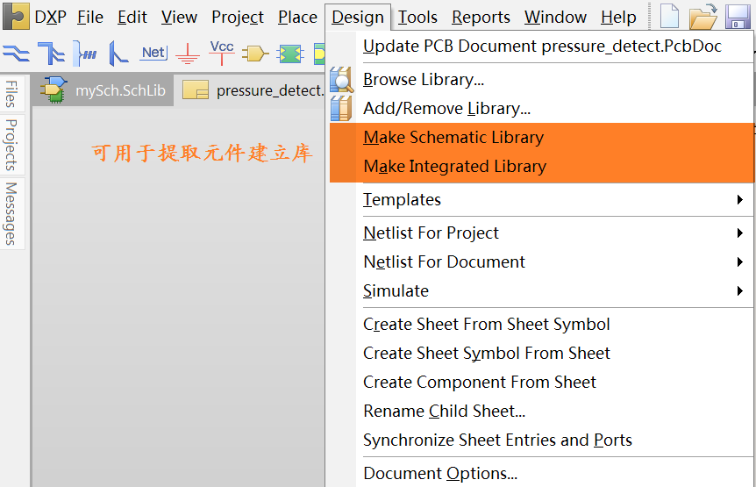
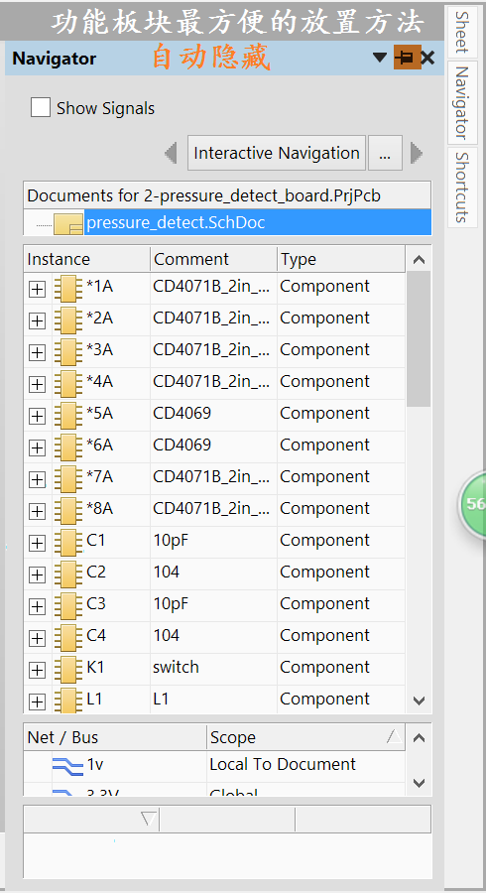

Slide 9
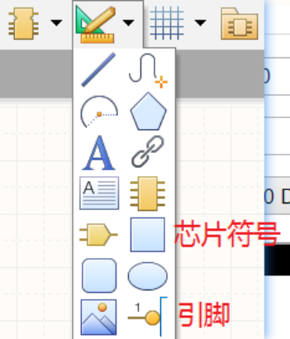
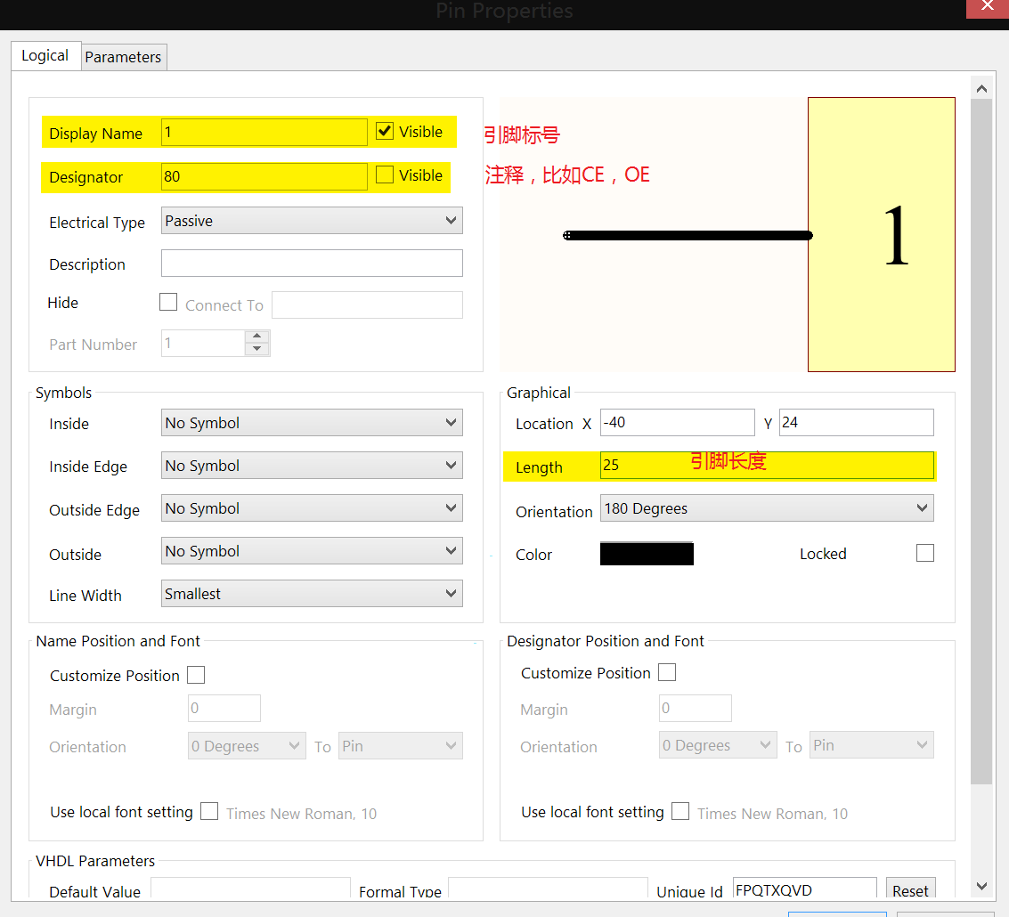
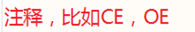
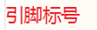
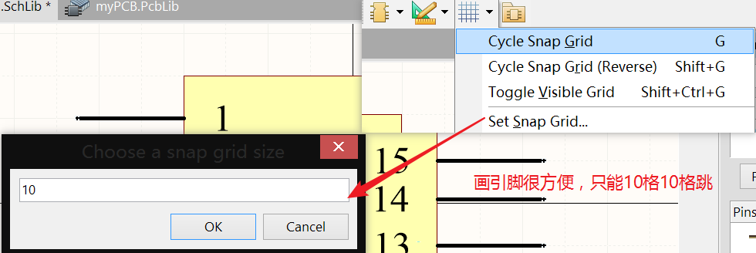
元件原理图的绘制
file - new - project created lib
new 原理图，PCB
放置芯片引脚时，可以按tab键进行设置，注意摆放时要热点朝外
用于简明的说明引脚功能
用于与PCB引脚对应

Slide 10
超大元件原理图的绘制
对于有上百个引脚的芯片，我们不可能一个个的手动去布置。
我们可以用excel软件等，帮我们快速的建立芯片的各个引脚的位置表格，
然后进入SCHLIB List ，智能栅格粘贴，然后将表格复制过去就可以了
‘
同样的PCBLIB List 也能绘制超大的元件PCB封装’

Slide 11
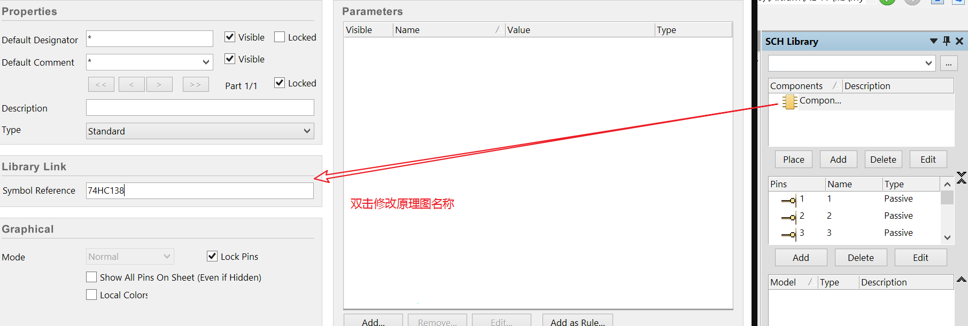
修改名称和注释

Slide 12
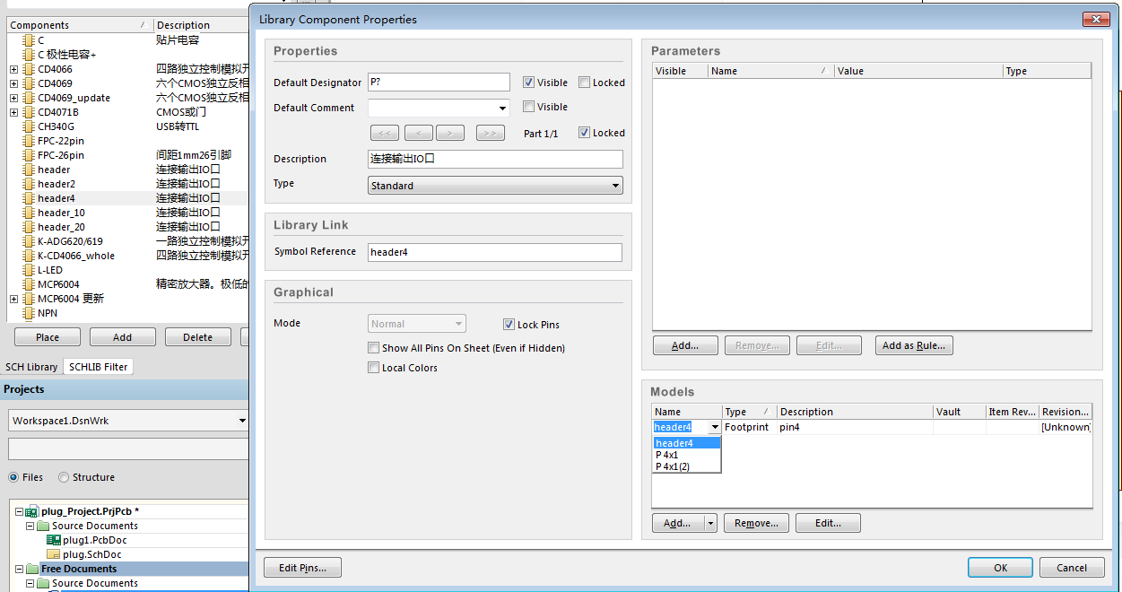
一个元件原理图可以对应多个PCB

Slide 13
原理图的管理方法
同类型的只用一个原理图表示，比如一般电阻，用一个原理图R表示；头字母用于表示大类，如 滑动变阻器，R-change。
再举个例子，一般电容，用C表示，极性电容用C-charge，可变电容，C-change
原理图要比PCB分的更加细，主要针对芯片的功能，相同功能的用同一个字幕开头
电容开头字母是C，放大器用A，电源类用S，模拟、数字开关用K，LED是L
注意，不要随意改动之前的原理图库，因为这会涉及到之前设计的板子，所以在整理库的时候，需要新建同名称的元件，但是要添加上时间，再大规模修改，这样就不会影响之前的东西，方便之前的PCB的查错
注意绝对不要复制一份库，库太多容易搞错，在github上维护一份github是最好的。

Slide 14
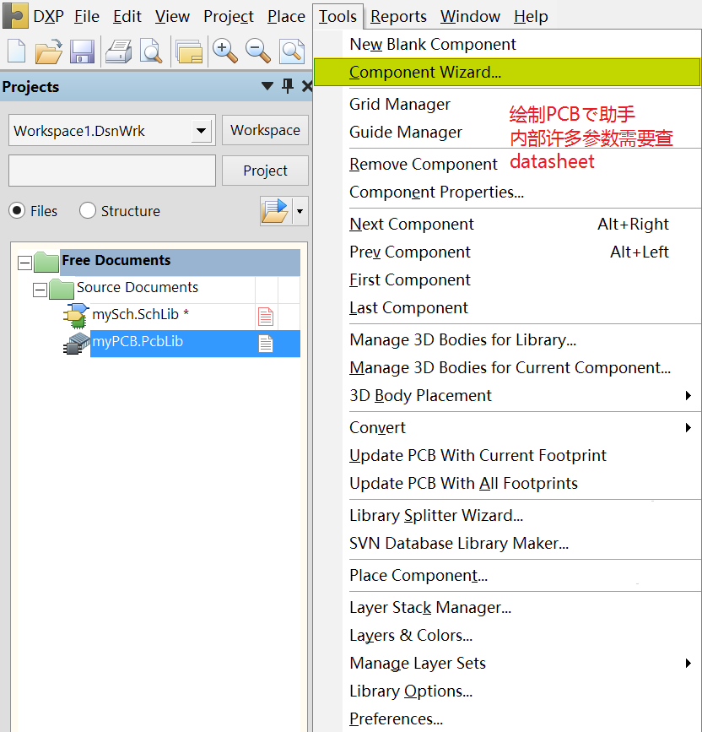
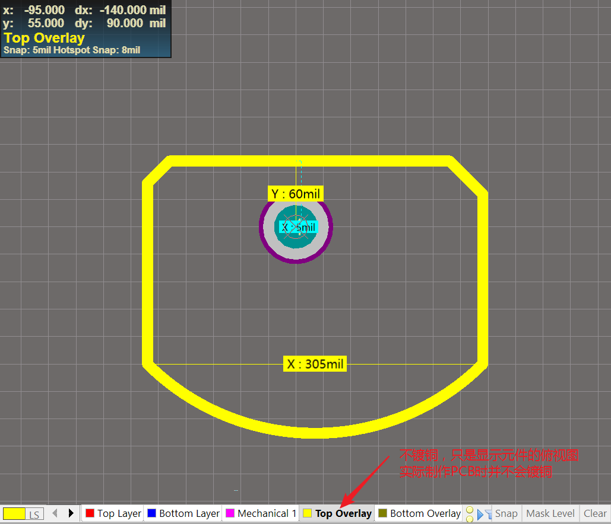
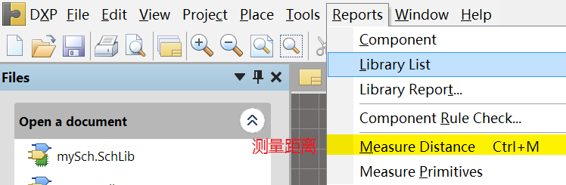
方法一
方法二，自己通过坐标量出距离，可以美观，方便绘制PCB

Slide 15
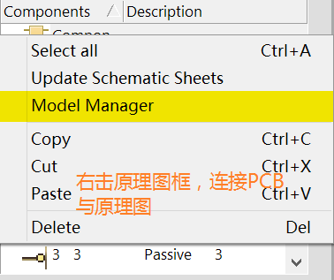
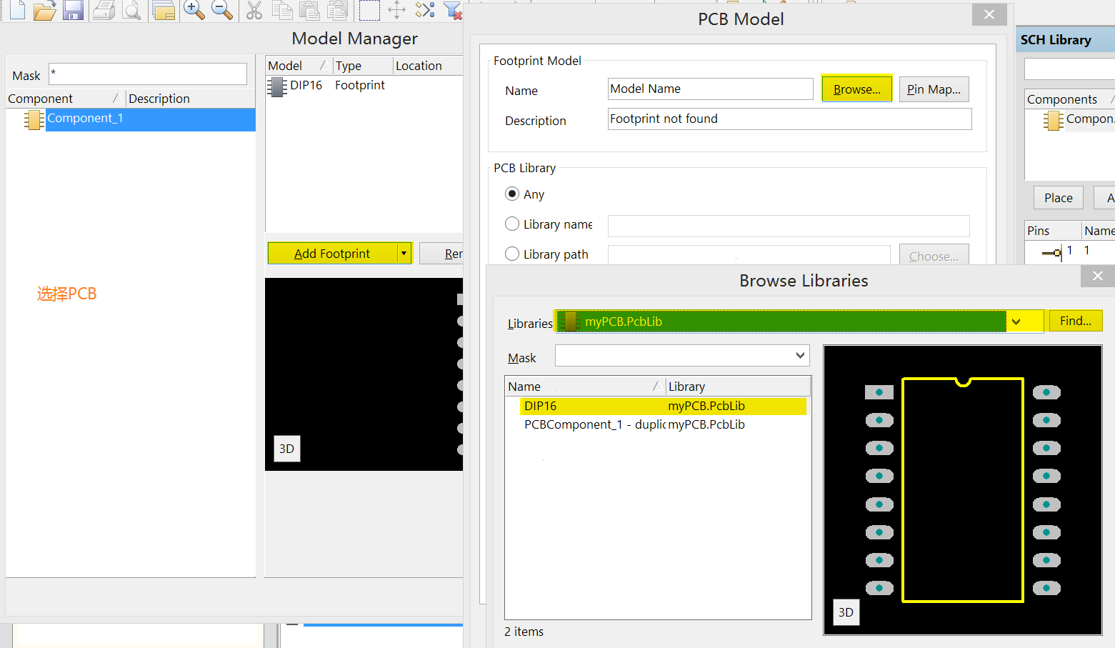
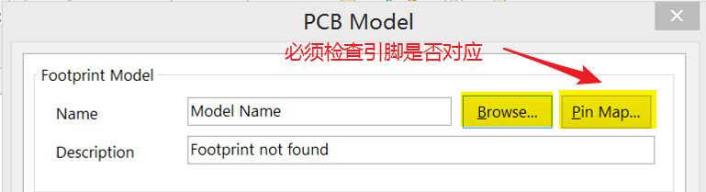

Slide 16
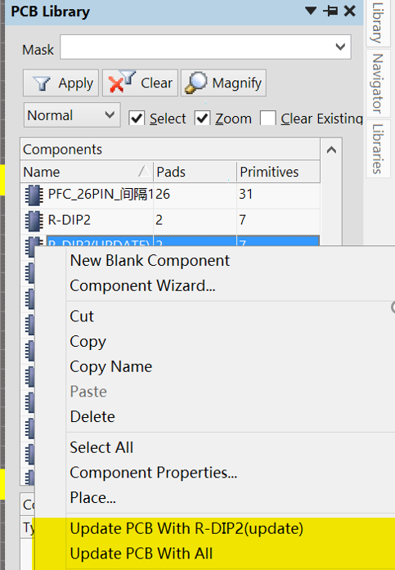
直接更新PCB元件封装到PCBdoc文件中

Slide 17
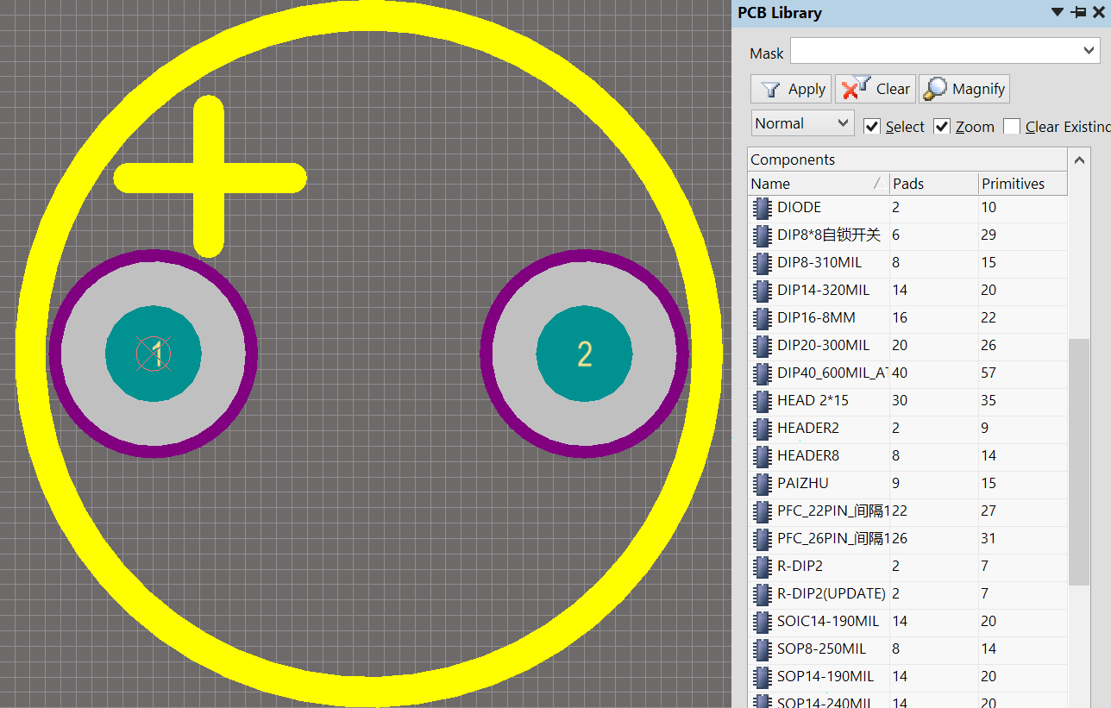
PCB的管理方法，头字母用于分类。
比如电阻，开头字母都是R，电容开头字母是C，芯片是U，LED是L，开关是K等等

Slide 18
同类型封装分类
DIP分类主要是根据引脚间的宽度和数量以及孔的大小，引脚间隔一般是100mil(2.54mm)
SOP贴片的封装分类主要是焊盘最远距离和焊盘数量以及焊盘宽度，引脚间隔一般是50mil
一般PCB名词只涉及引脚宽度和数量，其余详细信息可以写在描述框中
焊盘最远距离
引脚间距

Slide 19
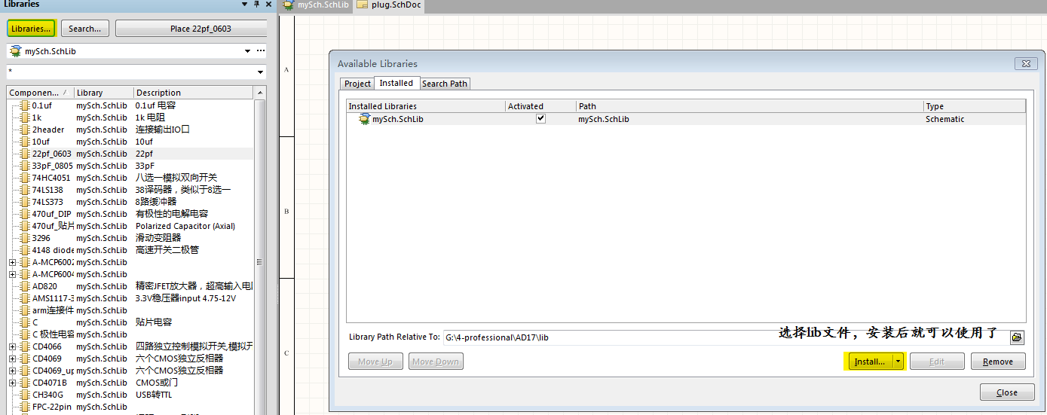

Slide 20
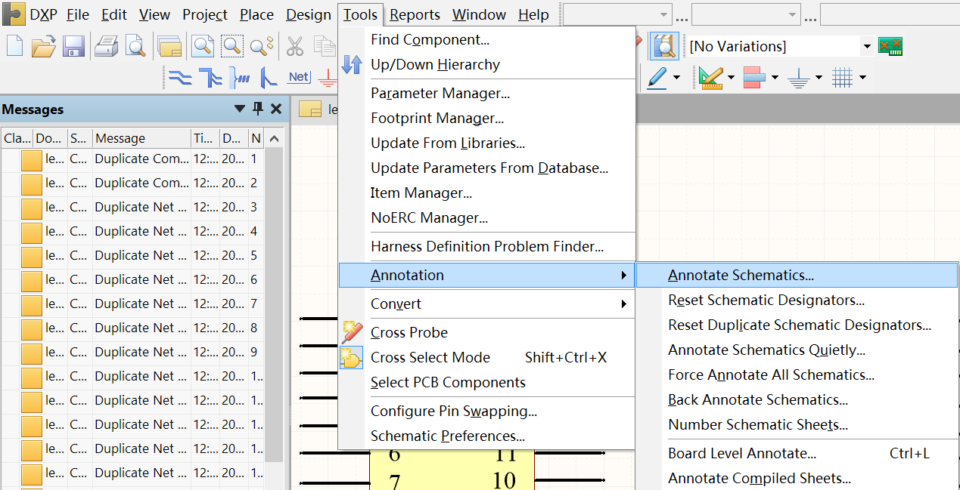
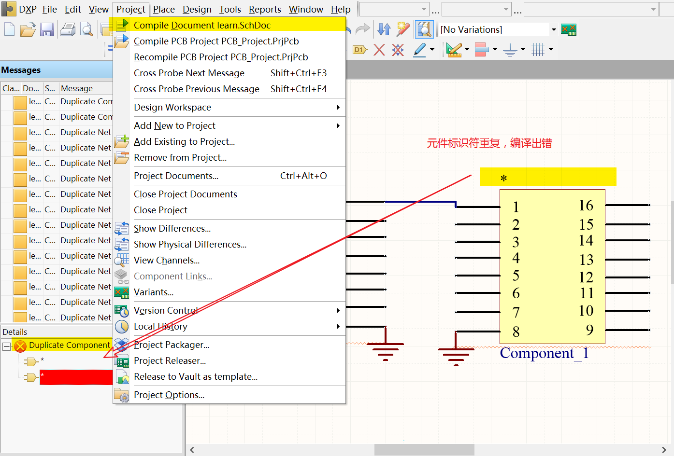
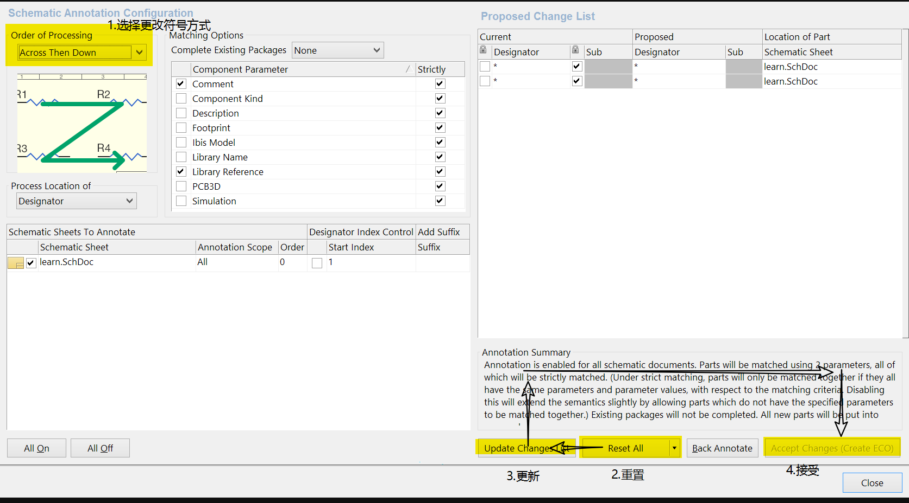
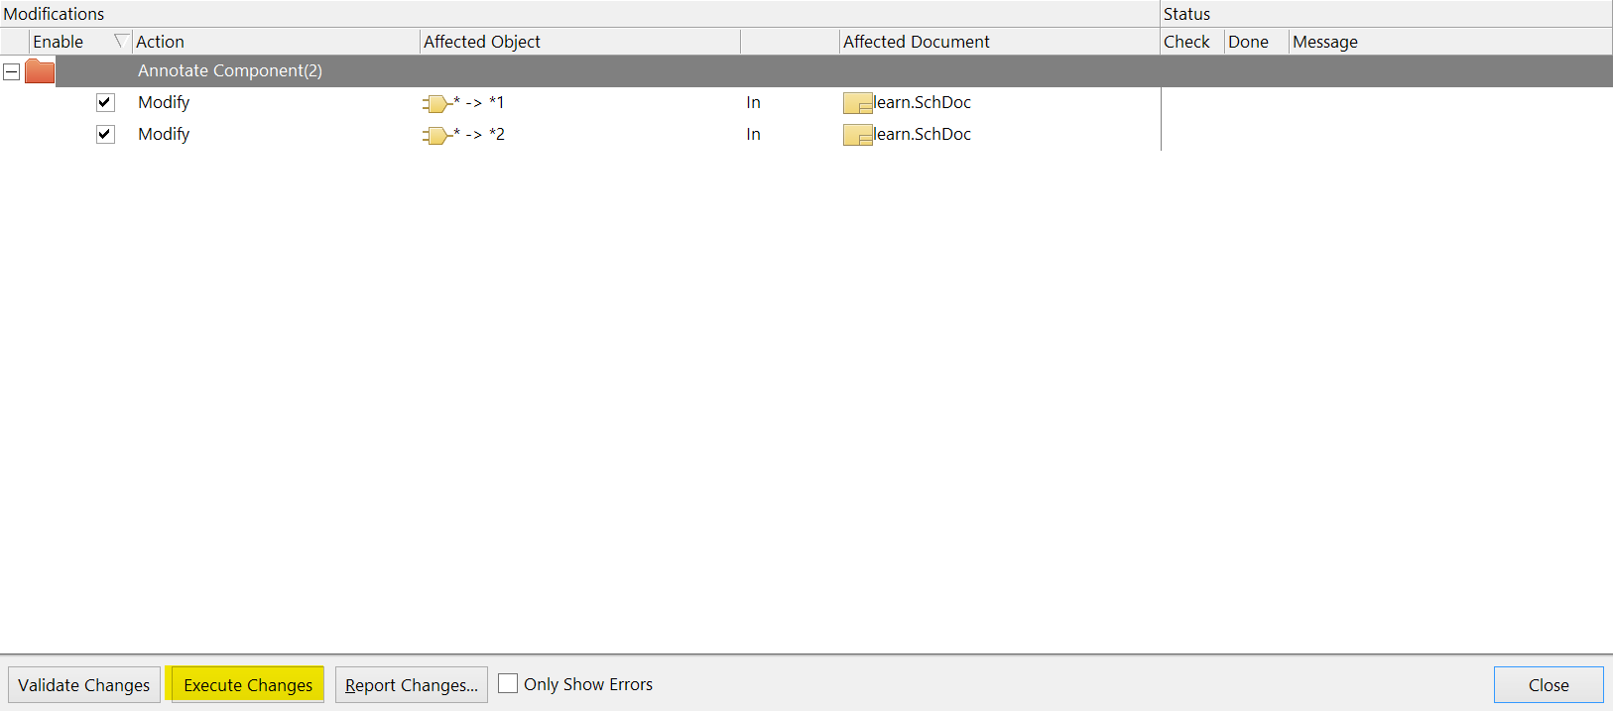
PW 绘制连线
点击原理图project，可以编辑原理图
给每个元件标号
更方便
新建工程然后添加入.SchDoc草图文件和PcbDoc封装文件才能进行编译！！！

Slide 21
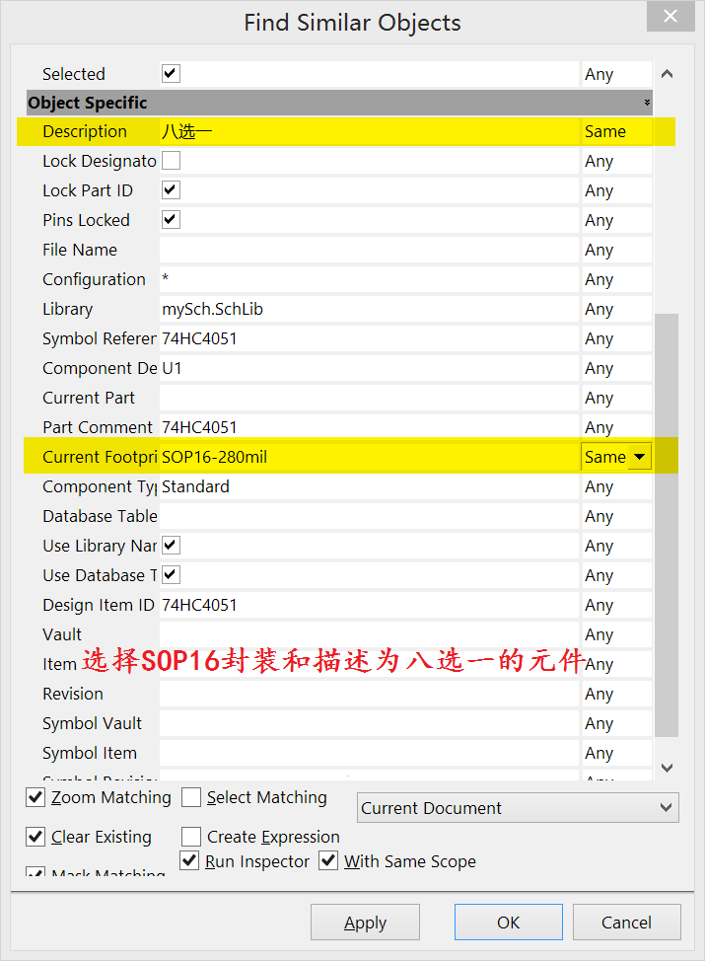
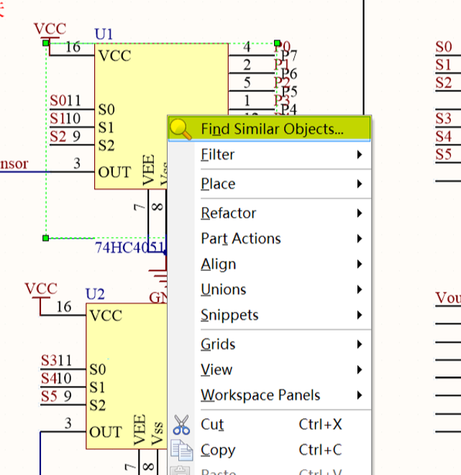
如何批量修改属性
1.选中元器件

Slide 22
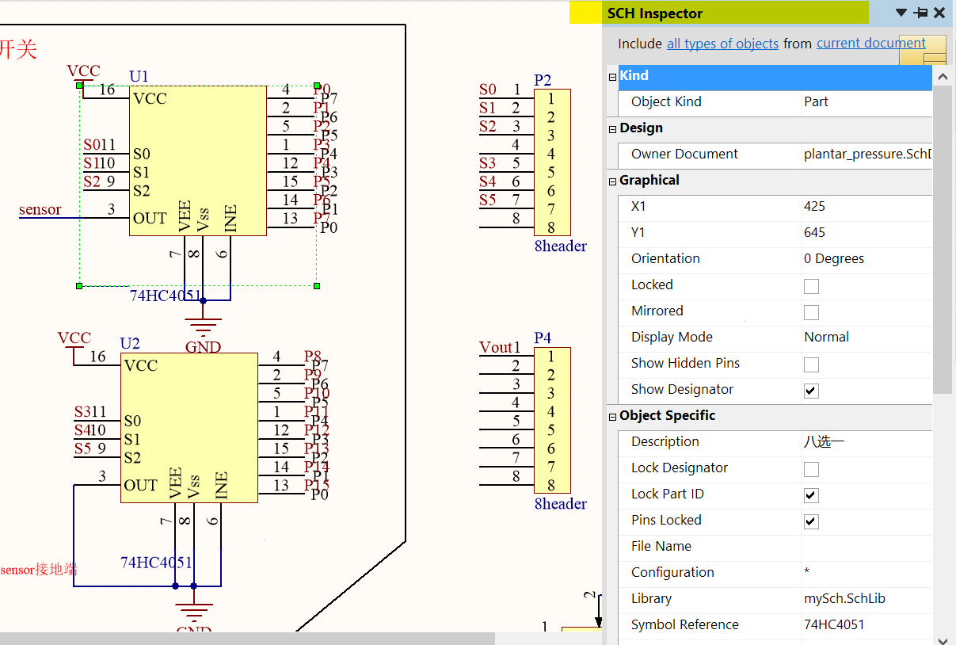
2.SCH INspector中批量修改

Slide 23
快捷键
查找元件的时候可以使用元件的序号（designator）去查找，按下jc，然后输入序号就可以了。
ctrl+右键 中键 放大

Slide 24
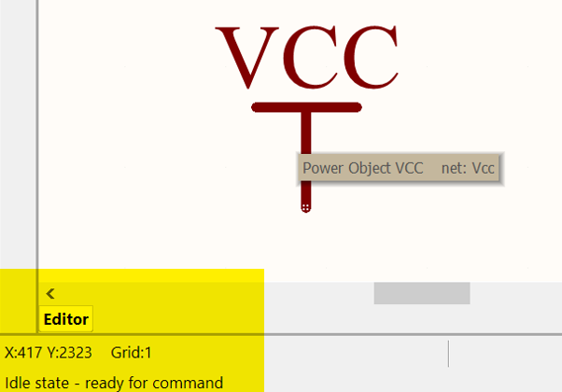
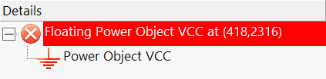
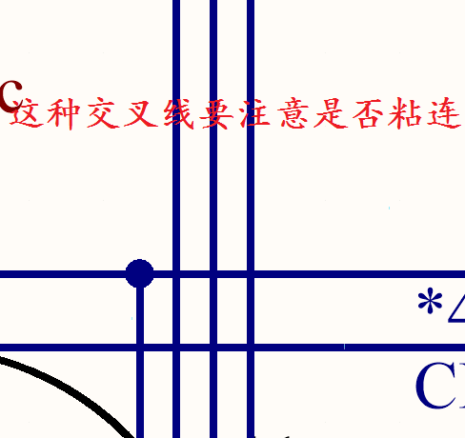
要注意的问题
原理图编译出错
1.net float at xxx，xxx。某个标签没有连接上，那串数字表示该标签的坐标

Slide 25
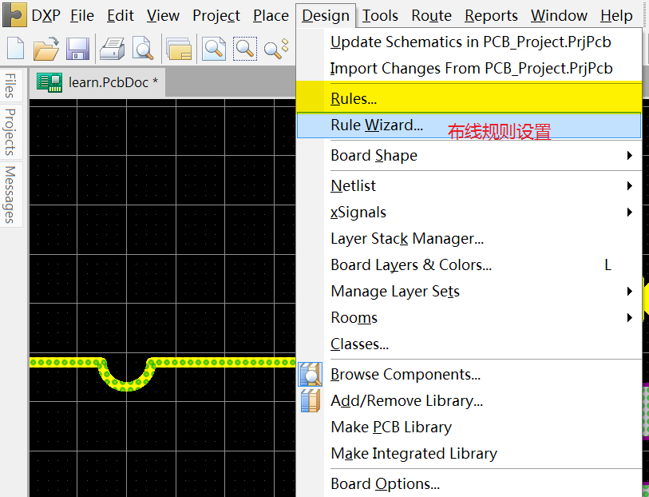
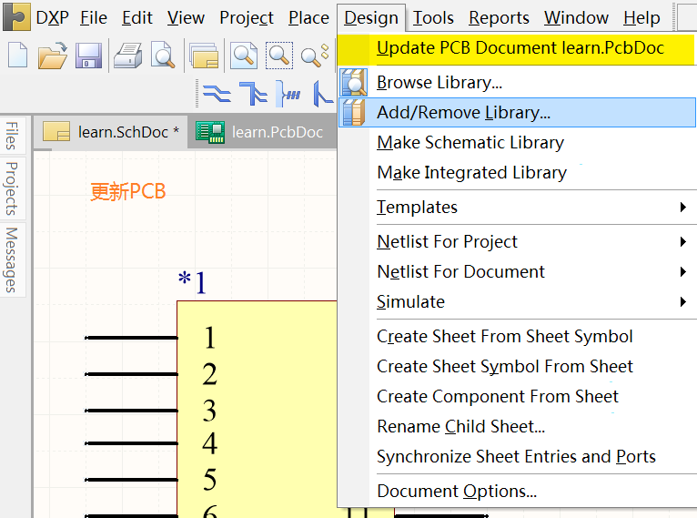
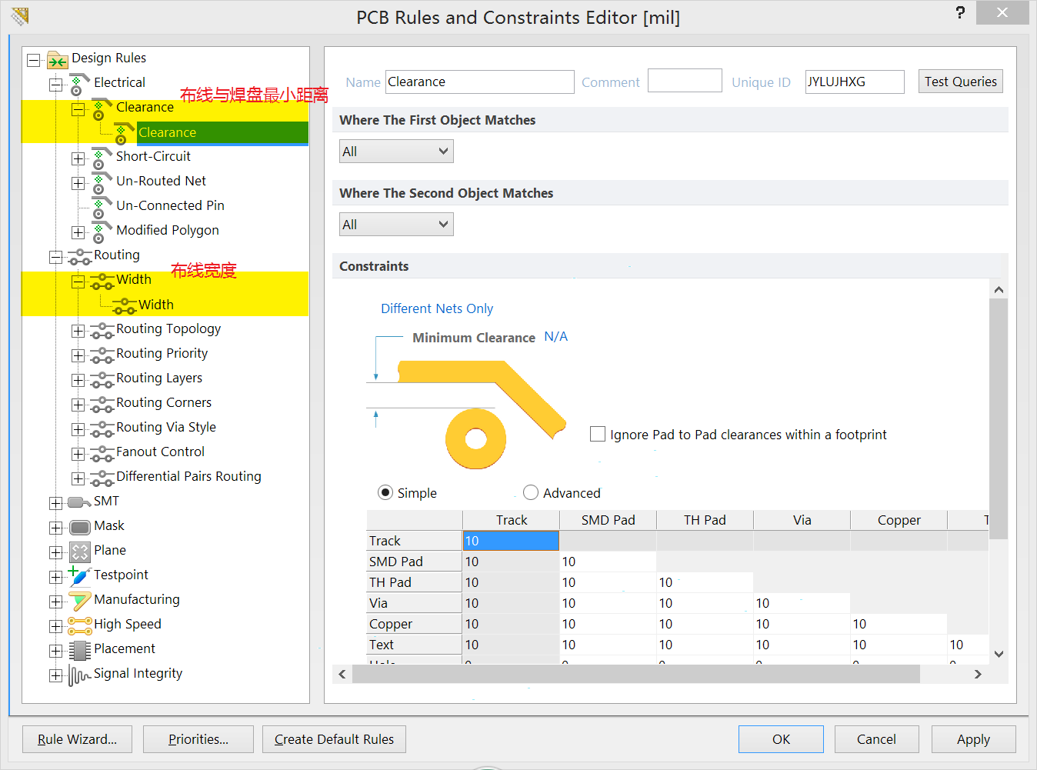
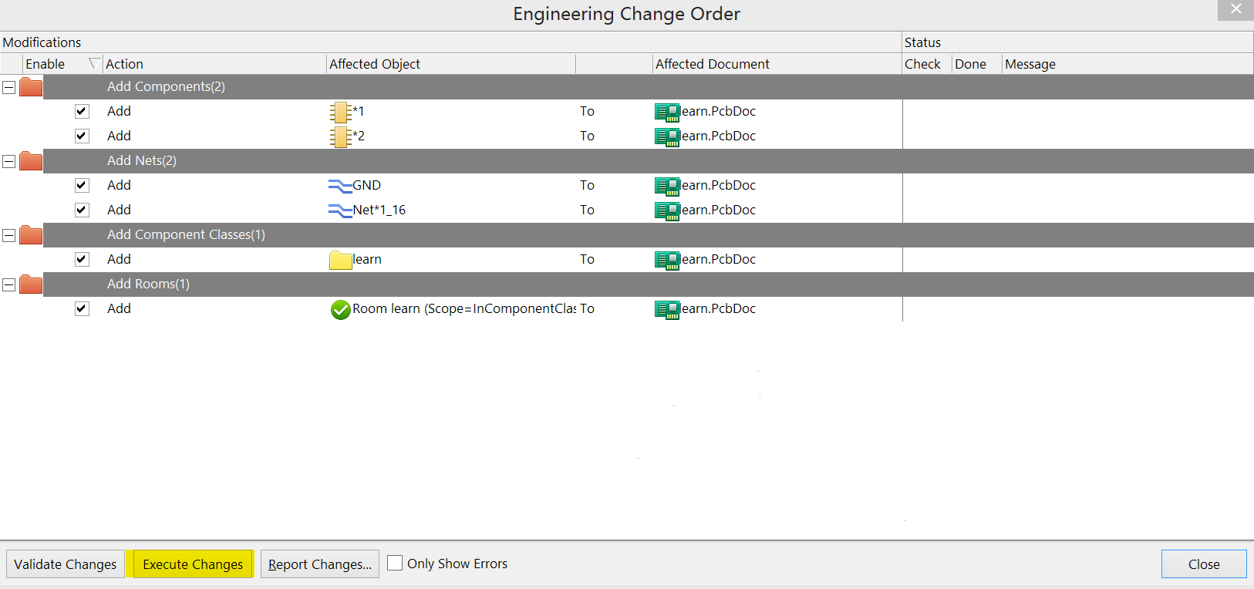
导入PCB，必须使PCB与原理图在同一个工程中

Slide 26
PCB大小确定
在keepout层(粉色)，用普通线绘制PCB区域。然后
【选中整个版图】，按Ctrl+A就可以选中，或者鼠标拖拽选中
选择【Design】->【Board Shape】->【Define from selected objects】
RULE
通孔pad比布线宽稍大。——大小25mil，布线宽20mil
直插焊接孔，铜直径/孔直径 = 1.5-3.0
低速板，布线宽可以大一些
通常电源线和地线可以宽一些，汇流

Slide 27
元件布置(灰常重要)
Tool – component placement – arrange within rectangle
可以方便的在原理图中选中对应的元件，然后在PCB文件中，使用这种方法布置，快速的将对应的元件定位到，鼠标所画的方框中

Slide 28
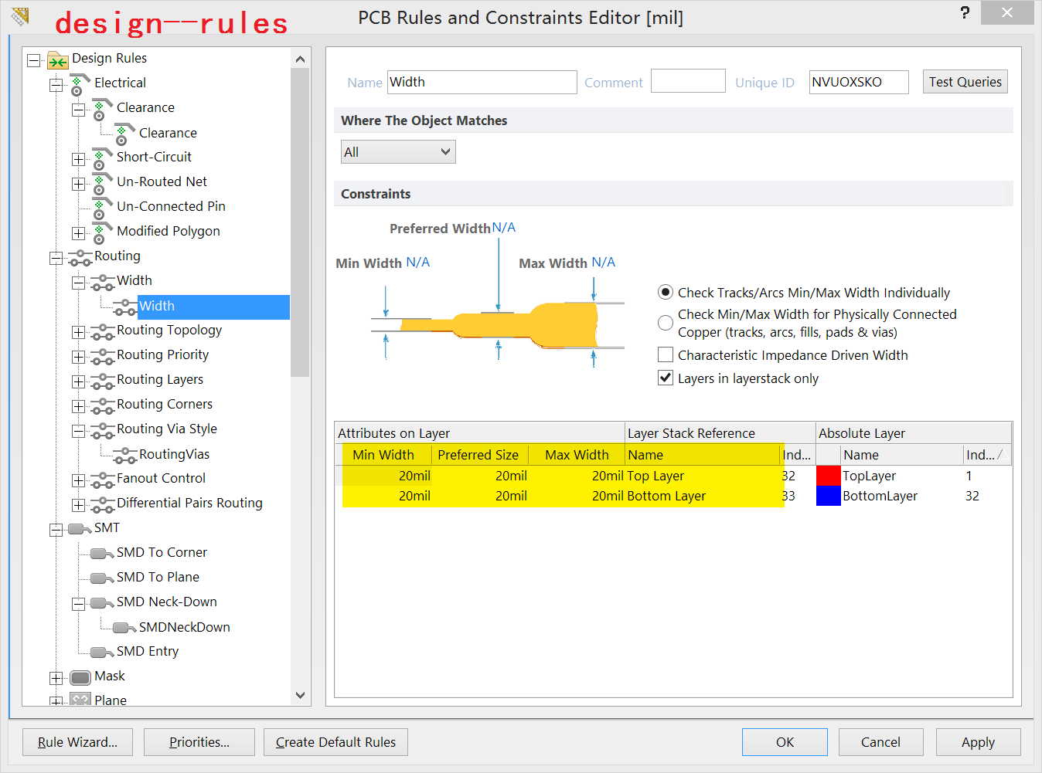
自动布线的设置
RULE——规则的最小值和最大值必须设置为一样，否则无法进行自动布线
线间距
线宽
布线拓扑
优先级
布线层
转角
穿孔

Slide 29
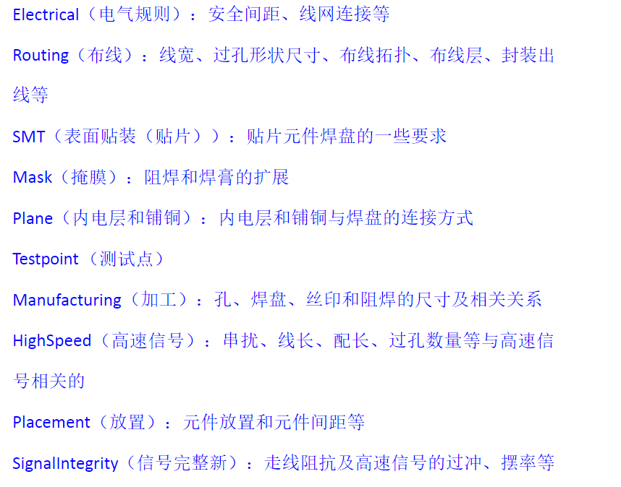
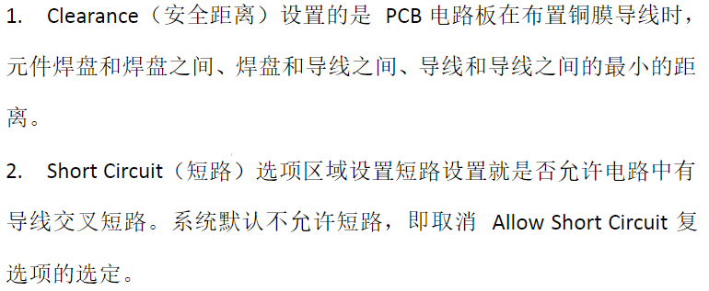
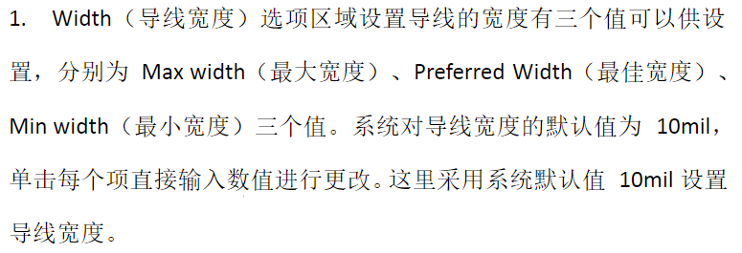
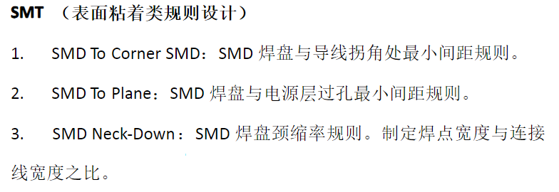
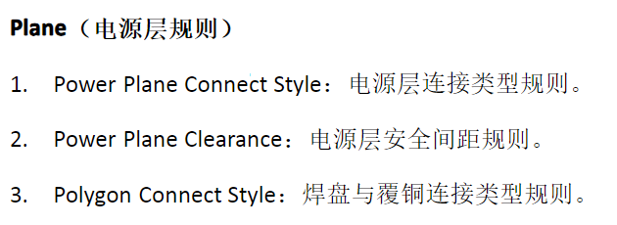
RULES详解
接下一页
Notes:
参考资料： https://wenku.baidu.com/view/7fd4e60d77c66137ee06eff9aef8941ea76e4b78.html

Slide 30
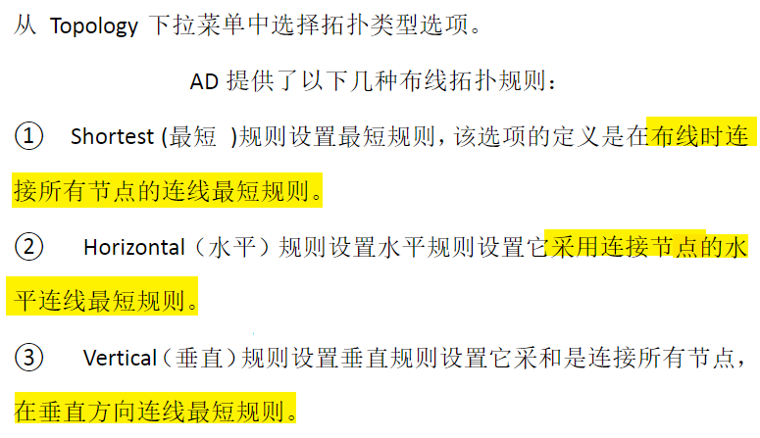
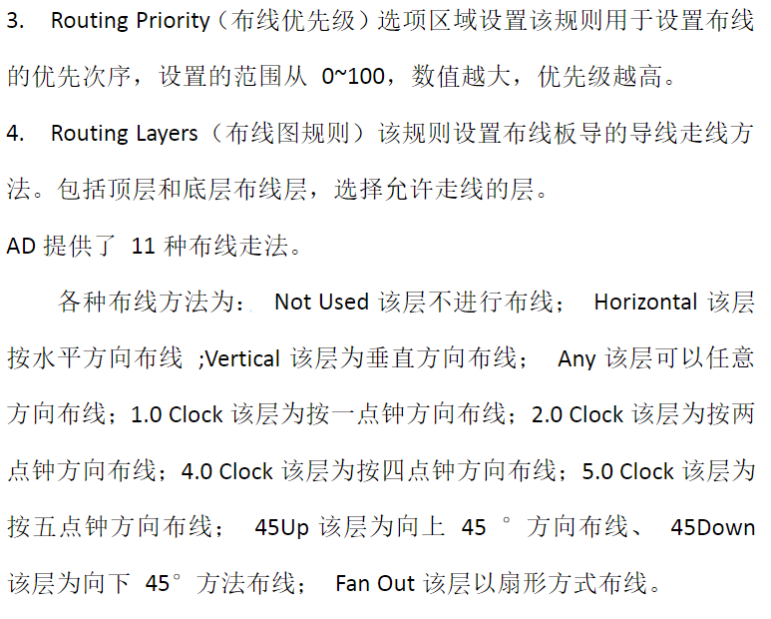
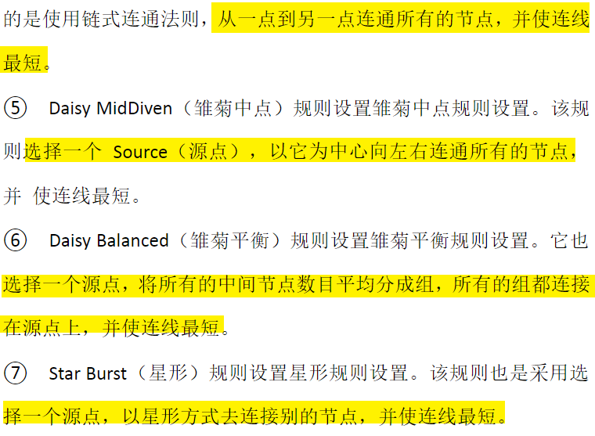
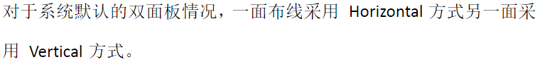
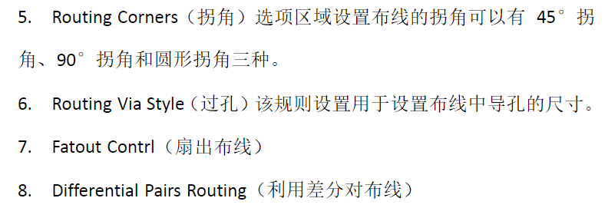

Slide 31
2. RULE作用域
你新建的每一个rule都是有对应的作用域的，只是默认为所有的net。
你可以新建多个线宽的rule。分别作用域不同的作用域。
比如，信号线宽20mil，电源线宽40mil；信号线via 25mil 18mil ，电源线 via 50mil 38mil。
作用域可以用class，表示，是net的集合。表示这个net集合中的net布线过程中的属性。
Class的新建在PCB文件的design-class中。
注意从原理图更新到PCB时，不要勾上remove class

Slide 32
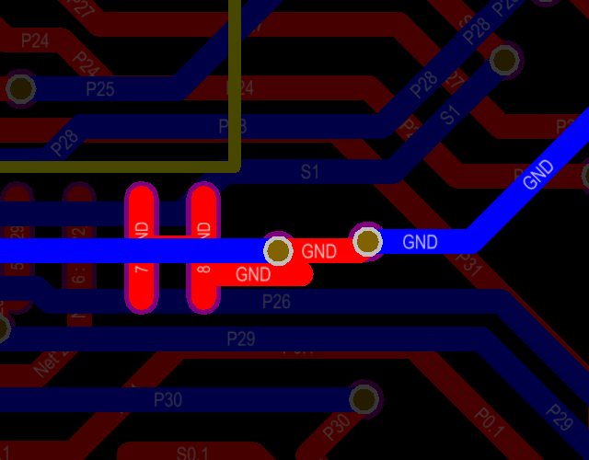
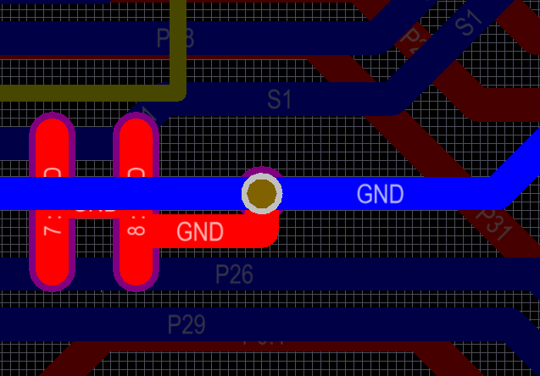
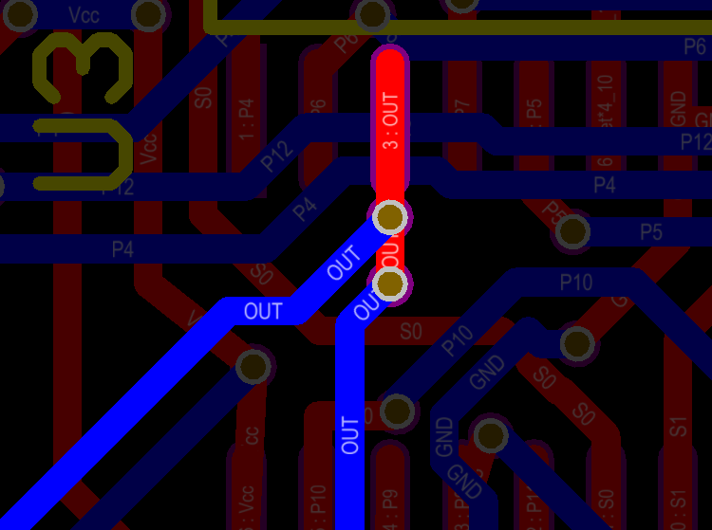
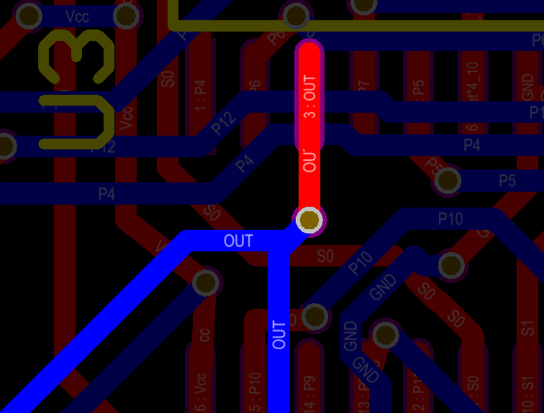
手动布线，消去自动布线的一些不合理的地方，
两个通孔可以合并的需要合并

Slide 33


重合的两根线需要删去一根

Slide 34


手动布线的法则
布线前，原理图的连接方式必须十分清楚，这是手动布线的关键
PCB按照原理图的方式排列封装，方便布线
使用ctrl+左键点击引脚，光亮显示相同标号的引脚和连线，方便布线

Slide 35
designer 找标号的芯片：e+j+c
1、 快捷键 ：T+C
这个快捷键在原理图和PCB图中都适用，这是交叉查找指针的快捷键，使用了这个功能后，会在鼠标上生成一个十字叉。用这个十字叉，在原理图中任意选择一个元件后，就可以找到元件在PCB中对应的封装。 在PCB文件中任意选择一个元件后，就可以找到原理图中对应的元件。
操作如下图所示：
退出此模式：在原理图点 先右键点击一下，此时十字叉消失，然后任意单击一个元器件即可退出此模式
2、 快捷键：T+S
这个快捷键是交叉显示功能的快捷键，它只在原理图中可以使用，在PCB文件中也有交叉显示这个功能，但是快捷键被占用了，所以只能手动选择。
首先，在原理图中选中一个元件，此时元件会被一个绿色的框框住，然后按下T+S，就会在PCB文件中显示对应的元件了。显示的位置一般会靠右边一点

Slide 36

去除PCB栅格方法
右键-options-grid manager-双击coarse 将下面两项改成dots

Slide 37





一、连线，布线过程也可以，按tab键设置线宽等
三、布铜
二、泪滴

Slide 38


三、布铜
布铜可以通过连接所有的GND来提高板子的参考电压的稳定性。因此，有时候我们可以不连地线，而通过铺铜代替
一般先随意的画一块铺铜，然后右键调出manager实现铺铜。
Manager的使用见下一页
需要调节rules中的clearance，此处为10mil
改为20mil，需要重新画布铜；也可以双击布铜，但是会出错

Slide 39

管理铺铜——最为方便的功能：根据板子外围线进行铺铜，也就是整个的铺铜，不在需要自己手动画个轮廓了

Slide 40

铺铜的修改方式
铺铜的属性修改之后，必须repour之后才会生效
管理铺铜，内部可以新建和删除等等操作，但是apply之后可能还是会报错，需要右键重新铺铜一下

Slide 41


PCB 更新的时候，通孔net没有修改过来，导致出错。需要将net改为014，这样就不会出错
更加快捷的添加标号。仅给没有标号的元件添加！！

Slide 42

1
布线基本原则
十字交叉原则——将PCB划分为横向布线和纵向布线，最好横向都是同一层的布线（top或者bottom）。这样十分方便走线，如左图所示。这个时候最好布线之前，直插元件横纵两个方向都有所分布（如1，直插两个层都可以走线），如果没有，也可以用top贴片-打孔-bottom-打孔-top贴片 的布线方式，如2。
2

Slide 43

Design（设计）
——layer stack manager （层管理）
在层管理中，默认有顶层底层两层，如需要设计多层板，可以通过以下方法。
1 添加内电层 add internal plane。内电层是整个完整的平面，是整个的覆铜的，是负片腐蚀，即有走线的地方是腐蚀掉的。可以做电源层，也可以做地层。
2.添加中间层 add layer。中间层可以作为走线来用，和普通的信号层没有什么区别，只是走线在内部了。是正片腐蚀。
电源层或地线层以及信号层的顺序以四层板为例可以为顶层——电源层——地层——底层；顶层——地层——电源层——底层。
顶层和底层主要是信号层，中间的内电层是电源和地线层。

Slide 44


注意：这是毕业设计，足底压力测试板的Vcc通道，虽然全部都高亮了，但是可以发现在黄色的框框内，贴片L1上的蓝色导线位于底层是连不上红色的top层的电路的。
因此虽然ctrl+左键点击，全部都高亮了，但是该Vcc通路是断的，无法正常工作。这种板子需要跳线（技巧，跳线的方式可以选择直插的孔之间，距离越近越好）
这是与STM32连接的插板，可以看到Vcc和GND。实际使用发现，STM32上对应的孔，是与下图转置的Vcc和GND。导致插上去之后短路，烧毁导线。此时，需要跳线。

Slide 45

毕设血的教训，上电之前注意用万用表检查Vcc和GND是否短路

Slide 46
布线效率提升
在英文输入的情况下，输入P-place头字母，弹出菜单，再输入选项的头个字母就可以快速选中某项
布线过程中
输入L，可以切换布线的层。
Shift+R
Alt

Slide 47
拼版意义
现在的电子产品都在向小型轻便化方向发展。当你的设计PCB板特别特别小，有的电子产品模块小到几厘米见方那么的小块时，PCB加工制造倒还好说，但是到了PCB装配环节，那么小的面积放在贴片机上进行装配就带来了问题。没有办法上装配生产线！
这里就需要对小块PCB进行拼版，拼成符合装配上机要求的合适的面积，或者拼成阴阳板，更加便于贴片装配。
拼版制作的PCB，得到的还是比较大的PCB，但是中间有割痕，方便掰开成小块的PCB。加工方式有V割和邮票孔等
1，V-CUT 就是V形切割，一刀下去并不把板子切透，在板子背面同样的位置在切一刀也不切透，要切割的地方从截面来看是上下两个V形的，只有中间连着， 所以要是双面V-CUT效果就是只要轻轻一掰，PCB板就会断开，一般用来做拼板或加工艺边用的，在贴完芯片后出厂时掰断。V-CUT是PCB最后的一道工序，用一个0.3mm的V型刀直接划过板子，中途不能停，也不能走曲线，所以走VCUT工艺的都是外形都是直边的板子。VCUT需要在正反面做两次，一个1.6mm的板子，上下各划0.3mm最后中间还有1mm的相连，这样在分板子的时候也容易出问题。外观也不好看，毛刺多。 2，邮票孔，这个东西只是在两个板子不规则的拼接，要用一个1.2mm-2.0mm的铣刀把外形铣出来，留下剩余的链接点，那么链接点也是有强度的，为了好分板那就打两排邮票孔。 3，关于强度的事情一定要考虑，不要留的连接处太小了，板子变形了最后走SMT的时候就麻烦了。 4，如果PCB没有这个功能就在CAM350里拼吧，拼个轮廓让板厂继续做，即使你拼的再好，板厂也要继续处理你的GERBER。
Notes:
按照自己的需求放置好拼板文件，如下图所示，这里重点重点 讲解一下V割部分的处理，经过本人多次开板的经验，非常建议大家把板与板之间的距离设置为0.6mm！ V割线的线宽建议设置为0.4mm！ 这样子切出来的板子就非常合适，不会切到铜皮，同时板子边缘也不会多出来一截。

Slide 48

方法一，画在同一个原理图里面，最后更新到同一个PCB中，最后再示意需要V—cut的地方。要注意不同的标号问题。
V-cut或者邮票孔的实际加工是后期工程师的工作
该方法只针对不同板子拼接。在不同板子拼版的时候要注意区分好不同板之间的标号问题。比如板A，就都是用A开头

Slide 49



复制
选择元件，复制后，鼠标变成十字形，需要左键点击确认一下，才能进一步粘贴。
智能粘贴
选择元件，复制后需要左键点击确认一下，才能进一步粘贴。
原理图
PCB图
为了防止AD将标号自动加下标，需要选择Duplicate Designator选中。

Slide 50



方法一，复制粘贴法——针对同一个板子拼接
智能粘贴，保持net名称
有大量飞线，可以不用管

Slide 51

不要用智能粘贴，就不会复制net名称，导致粘贴出来的都没有net，全部会出错

Slide 52



拼版方法二
比较方便，修改原文件，就可以更新到拼版文件。不同PCB可以分别画，很方便

Slide 53
步骤
使用File > New > PCB 创建一个尺寸为160 x 65mm 的矩形PCB
点击 Place > Embedded Board Array/Panelize。
重新定位PCB的原点到阵列板的原点上。
下面进入层面颜色管理器，把Mechanical2改名为Route Cutter Tool Layer，在这个层上绘制的线定义为铣刀铣穿PCB的走线；把Mechanical5改名为FabNotes，在这个层上绘制的线定义为要在PCB上洗出V槽（V-GROOVE）的走线。
将PCB拼好的阵列板转换成Gerber等加工图纸文件。给到PCB加工板厂，与板厂沟通具体工艺要求和细节
这里要注意的是，对于不同的PCB拼在一起的情况，那些需要拼在一起的PCB的层数设置和板层厚度设置都需要完全一致。才能拼在一起进行加工。
用这种方法加工，需要拼版文件(定位)和原文件（加工细节）两部分！
Notes:
注意，在PCB阵列板上画出我们需要的Route Cutter Tool Layer走线和FabNotes走线，这些走线时我们要让加工板厂CAM图纸处理的人员明白我们具体的需求和意图。但具体要走Cut还是V槽，以我们与板厂工程师的沟通和交流为准。此处只是示意图。

Slide 54
元件库在不同的AD版本或者不同电脑之间的移植方式
可以选择： .pcblib，.schlib，.intlib 三种文件。 intergrated library
要完整的移植，需要互相原理图和封装对应的.pcblib，.schlib文件
或者单独的intlib文件

Slide 55
.intlib文件 —— 同时包含.pcblib(封装)和.schlib(元件图)两个文件的信息
每个.intlib (integrated library) 需包含 。 1) 先创建 .intlib (file -> new -> project -> integrated library) 2)将已做好的.pcblib 和 .schlib 纳入 .intlib project 之下 （左边的视窗） 3) 点按 project -> compile integrated library ..... 最后在工程文件夹里面的 Project Outputs for ……可以找到 .intlib 文件

Slide 56
AD如何生成Gerber加工文件
加工文件有三种
加工焊盘和布线文件
加工机械层文件
加工通孔文件
加工焊盘和布线文件
file－fabrication outputs－Gerber Files，进入Gerber setup 界面.
“General”——“Units”选择“inches”，Format选择2:5 ，这个尺寸精度比较高。0.01mil分辨率
“Layers”——选中“include unconnected mid-layer pads”，“Plot Layers” 里面选择“used on”，要检查，不要丢掉层。“mirror layers” 里面选择 “all off”，右边的机械层都不要选。
“Apertures”——选中“Embeded apertures(RS274X) ”
“advanced”——“Leading/Trailing Zeroes” 区域选中“Suppress leading zeroes”

Slide 57
加工机械层文件
file－fabrication outputs－Gerber Files进入Gerber setup
“Layers”——“plotlayers/ mirrorlayers” 都all off，“include unconnected mid-layer pads” 不打勾, 只选中有关板子外框的机械层。
“Drill Drawing”——一般选择“Plot all used layer pairs”，“mirror plots”不用选中。Drill Drawing plots 和 Drill Guide Plots做同样的选择
点击“ok”按键，进行第二次输出。
加工通孔文件
file-fabrication outputs－NC Drill Files
“Units”选择“inches”，Format选择2:5 ，这个尺寸精度比较高
“Leading/Trailing Zeroes” 区域，选中“Suppress trailing zeroes”，和之前Gerber Setup 的“advanced”里面要保持一致，其他默认选项不变。
点击ok按键，进行第三次输出。在弹出来的“import Drill Data” 界面里左键点击“ok”按键，进行输出。

Slide 58




Slide 59
https://www.jiepei.com/pcbonline.html?BoardHeight=6.5&BoardWidth=5.5&num=5&countNumer=5&txtSelNum=&BoardLayers=2&BoardThickness=1.6
PCB在线计价

Slide 60




检查方法
tool-design rule check

Slide 61

DRC检查时，遇到的问题，生成不了报告，软件提示... report_drc.xsl不存在。查找该文件的目录，并修改以下搜索目录

Slide 62

template所在目录

Slide 63




这种类型的也会报错，必须改为

Slide 64

unplated 意思是无沉铜的，如果需要焊接元件那当然需要沉铜
如果没有那么顶层和底层之间是没有沉铜的，是不连的。比如四个角上的安装孔就需要这种
要么关闭此规则，要么按照DRC提示找到相应孔处理一下即可。
焊接元件pad

Slide 65
多个原理图更新到一个PCB文件中
https://zhidao.baidu.com/question/646588650288523125.html
两种方法，
第一种是水平设计，就是所有的图纸都在PCB项目里面，图纸没有层次之分，图纸与图纸之间通过端口以及网络标号连接；
第二种是垂直设计，也就是大家回答的层次图设计，底层图纸与顶层图纸符号通过端口连接，网络标号默认是只在底层图纸内连接，底层图纸与底层图纸之间只有电源网络是全局连接的；底层图纸与底层图纸之间的连接是通过顶层图纸符号的端口连接的；
建议使用第二种方法，图纸看起来思路清晰，方便后期查看和调试，具体使用方法网上很多资料；
将多个原理图和PCB放在一个工程下，然后updataPCB就会把所有的原理图都导入该PCB内部。
注意：元件标号必须不同。虽然软件元件标号会保证同一工程下的原理图标号会不同的，还是要注意一下
注意，相同net的会有飞线提示

Slide 66




Slide 67

一个工程多原理图多PCB，一一对应分别导入
https://blog.csdn.net/aixin2012/article/details/53967193
在PCB文件中 project——show different
步骤一

Slide 68

步骤二
将不同，更新到PCB文档中
在点击create engineering change order

Slide 69

步骤三

Slide 70
一个工程多原理图多PCB，多多对应
类似于一一对应。在PCB文件中 project——show different。只是多次使用show different。对于不同的原理图，只要最后在更新的时候，自己选择需要更新的部分就好了。
注意不同原理图的元件标号要不同

